Slide 1
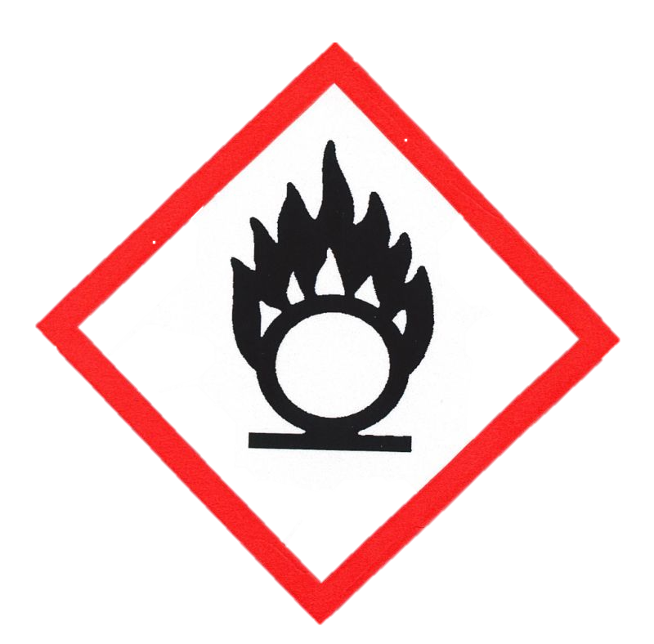
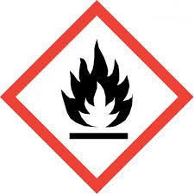
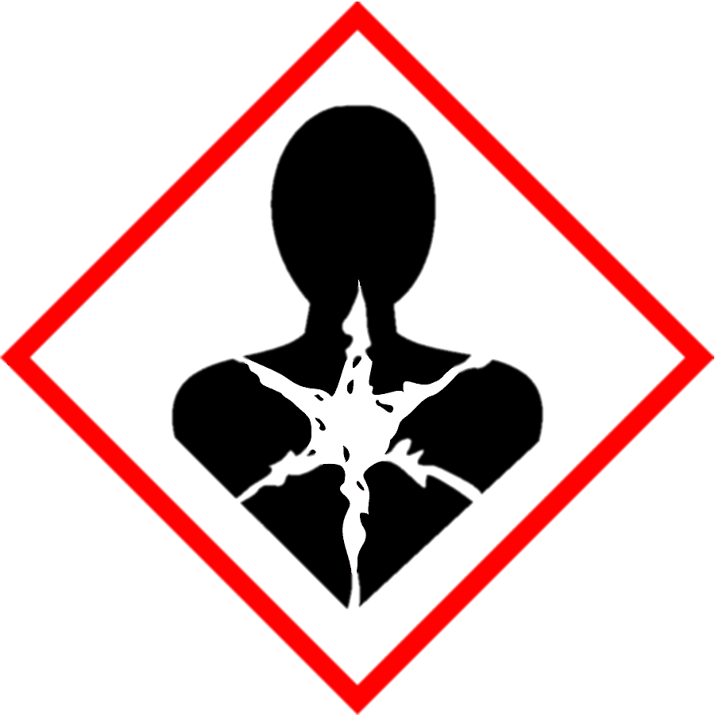
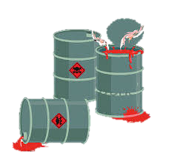
การจำแนกประเภทความเป็นอันตรายตามระบบ GHS
ระบบ GHS (Globally Harmonized System of Classification and labeling of Chemicals) เป็นระบบการจำแนกประเภทความเป็นอันตราย ข้อควรระวังของการใช้สารเคมีผ่านการติดฉลาก และเอกสารข้อมูลความปลอดภัย (Safety Data Sheet, SDS)
จำแนกความเป็นอันตรายของสารเคมีเป็น 3 ด้าน
ความเป็นอันตรายทางกายภาพ
สารออกซิไดส์
- สารเปอร์ออกไซด์
อินทรีย์
- สารไวไฟ
- สารที่ทำปฏิกิริยาได้ด้วย
ตนเอง
- สารที่ลุกติดไฟได้เอง
- สารที่เกิดความร้อนได้เอง
- สารที่ให้แก๊สไวไฟ
- วัตถุระเบิด
- สารที่ทำปฏิกิริยาได้ด้วย
ตนเอง
- สารเปอร์ออกไซด์อินทรีย์
- แก๊สภายใต้
ความดัน
ความเป็นอันตรายต่อสุขภาพ
- ก่อมะเร็ง - อันตรายจากการสำลัก - เป็นพิษต่อระบบสืบพันธุ์ - ก่อให้เกิดการกลายพันธุ์ - เกิดการแพ้หรือหอบหืดหรือหายใจลำบากเมื่อสูดดม - เป็นพิษต่อระบบอวัยวะเป้าหมาย
- กัดกร่อน
- ระคายเคือง
- ทำให้เกิดการแพ้ที่ผิวหนัง
- เป็นพิษเฉียบพลัน
- ระคายเคืองทางเดินหายใจ
- เป็นอันตราย
ถึงชีวิต
ความเป็นอันตรายต่อสิ่งแวดล้อม
- เป็นอันตรายต่อสิ่งมีชีวิต
ในน้ำ
- เป็นอันตรายต่อชั้นโอโซน
ส่วนวิเคราะห์คุณภาพสิ่งแวดล้อม
สำนักงานสิ่งแวดล้อมภาคที่ 16 (สงขลา)

